Slide 1
Špeciálna základná škola s VJM, Hviezdoslavova 24, Rimavská Sobota
Az állatok védelme
Biológia - 9. osztály

Slide 2
„Ami ma az állatokkal történik, nemsokára az emberekkel is megtörténik majd. Minden összetartozik. Ami baj Földet éri, az utoléri a Föld fiait is.“
(Seattle törzsfőnök 1786 – 1866)

Slide 3
Az Állatok Világnapja
Firenzében 1931-ben tartott környezetvédelmi konferencián merült fel először az Állatok Világnapjának gondolata.
A kiválasztott nap október 4., mert ez Assisi Szent Ferenc halálának a dátuma.
Ez a nap tisztelgés az állatok védőszentje, Assisi Szent Ferenc előtt.
Az állatok világnapjának alapelve, hogy boldoggá teszik életünket, segítőtársként gazdagítják napjainkat.

Slide 4
A vadon élő fajok védelme
Több milliárd év kellett ahhoz, hogy létrejöjjön a Föld élőlényekben gazdag ökoszisztémája.
Európa rendkívül változatos növény- és állatvilággal, illetve élőhelyekkel rendelkezik. Kevés hely van a világon, ahol ennyire kis területen ilyen sokszínű vadvilág él, és ennyire sokféle élőhely és kultúrtáj található meg egymás közvetlen szomszédságában.
Az emberi tevékenységek azonban óriási környezeti terheléssel járnak, és egyes esetekben állat- és növényfajok kihalását okozzák. A legnagyobb veszélyt a természetes élőhelyek eltűnése, a természeti erőforrások túlzott kiaknázása, a nem őshonos fajok elterjedése, valamint az éghajlatváltozás és a környezetszennyezés jelenti.

Slide 5
Az éghajlatváltozás is egyre komolyabb kihívások elé állítja Európát. Egyes állat- és növényfajok alkalmazkodni fognak a változásokhoz, vagy elvándorolnak, de lesznek olyanok is, amelyek nem tudnak majd megbirkózni a környezeti változásokkal.
Ha a hőmérséklet 1,5–2,5 Celsius-fokkal megemelkedik, az egyes becslések szerint az állat- és növényfajok 30%-ának is a kipusztulását okozhatja.
Az EU által bevezetett szabályozásnak köszönhetően az elmúlt 20 évben javult az európai vizek minősége.

Slide 6
Az élet fejlődése során a Földön sok ezer élőlény kipusztult, de sok ezer új faj is kialakult.
Bizonyos fajok természetes úton pusztultak ki, nem tudtak alkalmazkodni az álandóan változó feltételekhez. Sok faj kipusztulásához gyakran az emberi tevékenység is hozzájárult.
Az állatok védelme szorosan összefügg az egész életkörnyezetünk védelmével.

Slide 7
Szlovákiában több természetvédelmi szervezet van.
Ilyen az Élet fája (Strom života) - a fiatalok környezetvédelmével foglalkozik.
Az Állatok szabadsága (Sloboda zvierat) – védi az állatok jogait, rámutat arra, hogy az ember néha milyen kegyetlenül bánik az állatokkal. Gondoskodik sz elhagyott állatokról és tiltakozik az állatkísérletek ellen.

Slide 8
Fajok kerülnek a kihalás szélére
A vadol élő állatok és növények kereskedelme jövedelmező illegális üzlet a világon.
A vadon élő álllatok és növények jogellenes kereskedelme nemzetközi bűncselekmény.
Miatta elefántok, orszarvúak, tigrisek pusztulnak el és fajok kerülnek a kihalás szélére.

Slide 9
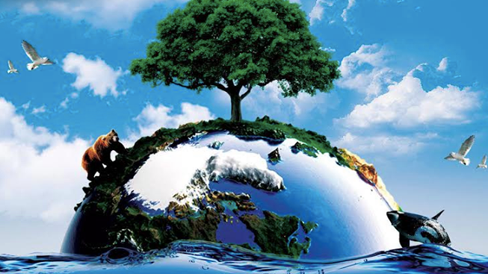
Mi lesz veled vadvilág? 13+1 veszélyeztetett állat a Földön

Slide 10
Királypingvin – az Antraktiszon él, a klímaváltozás miatt felkerült súlyosan veszélyeztetett fajok listájára.

Slide 11
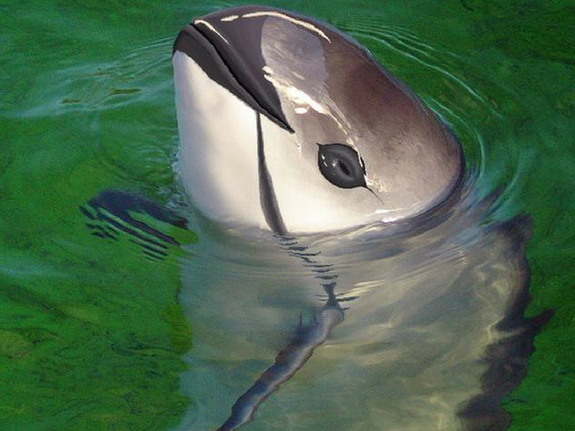
Kaliforniai disznódelfin (USA) – létét a vadászat, a halászat a, a halászhálóba gabajodás, a szennyezés növekedése és élőhelye puszlutása veszélyezteti.

Slide 12
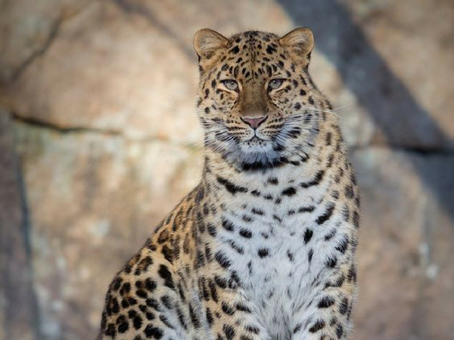
Amuri leopárd – kevés példányt számlál (35-45 állat) kis területen az orosz, kínai, észak-kóreai (Ázsia) határok háromszögében él.

Slide 13
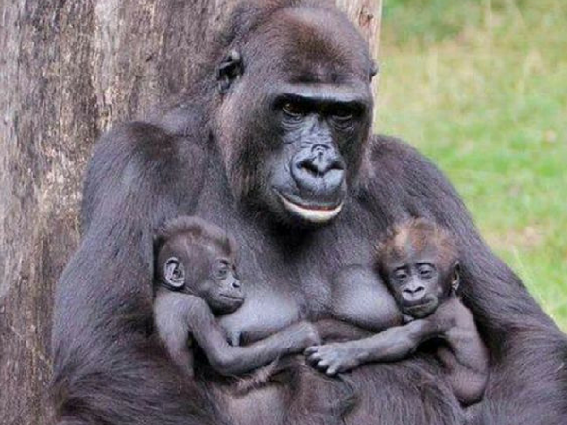
Hegyi gorilla – jelenleg 740 egyed található Kongóban (Afrika) a Virunga Nemzeti Parkban. A gorillákat az orvvadászat az élőhelyük elvesztése, a háborúk és betegségek súlytják.

Slide 14
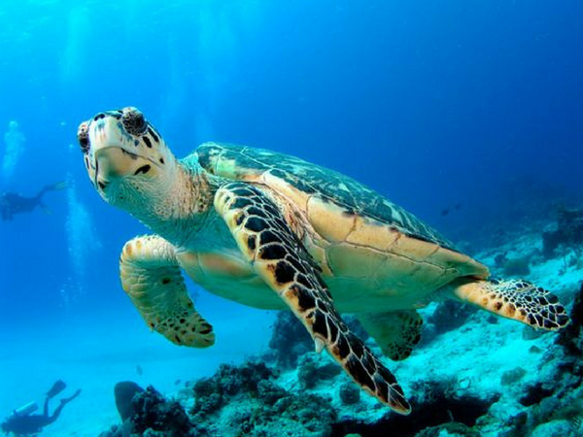
Közönséges cserepesteknős – a két térítő között az Atlanti – és a Csendes- óceánban él. Nagy veszélyt jelent a faj számára a halászat és a környezetszennyezés.

Slide 15
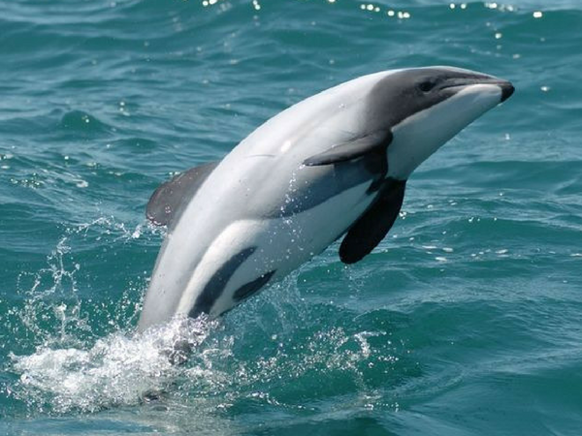
Hektor - delfin – kizárólad az Új-Zéladn környéki vizekben él. Jelenleg az egyik legritkább tengeri delfin a világon, tilos a halászata.

Slide 16
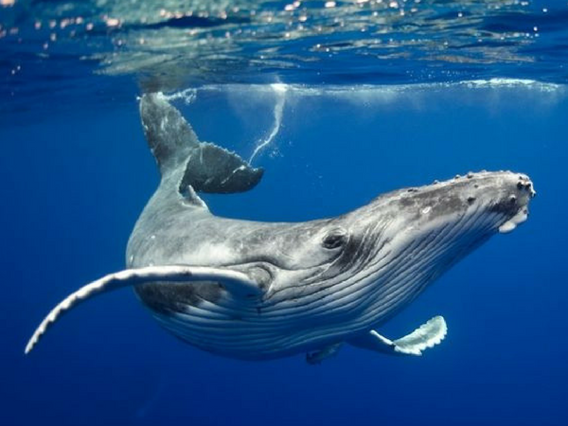
Kékbálna – ez a bálnafaj gyakori volt a Föld összes óceánjában és nagyobb tengerében, még mielőtt az ember mészárolni kezdte ezt a bálnafajt, amely a világ legnagyobb emlőse.

Slide 17
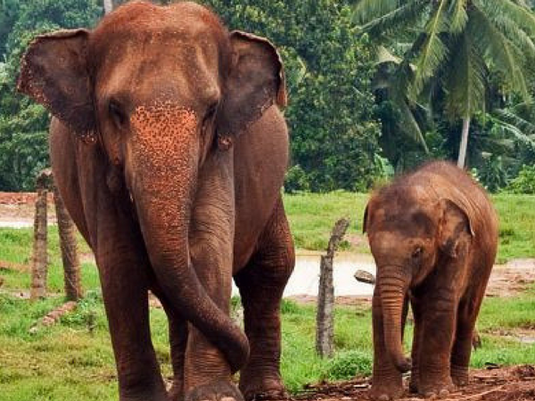
Ázsia elefánt – a második legnagyobb szárazföldi emlős. Az esőerdőkben és füves területeken él. Veszélyeztetett faj, elsősorban a élőhelye (esőerdők irtása) zsugorodása miatt.

Slide 18
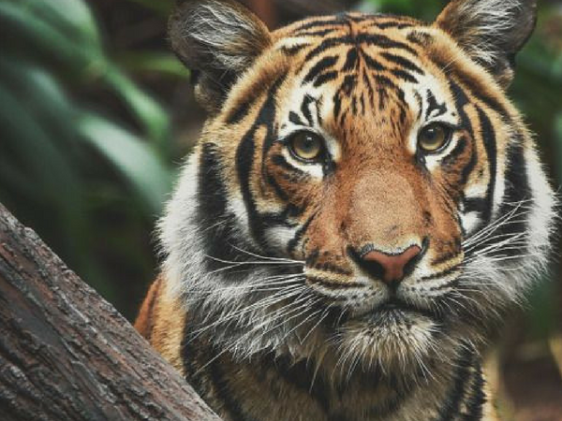
Bengáli tigris – vagy királytigris az ázsiai kontinensen él. A tigriseknek több alfaja a veszélyeztetett vagy súlyosan veszélyeztetett fajok közé tartozik.

Slide 19
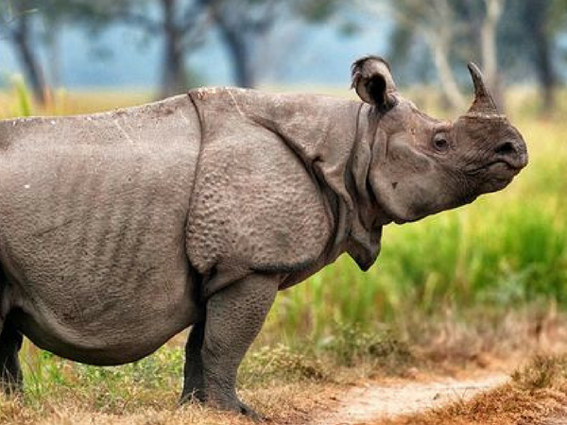
Jávai orrszarvú – Ázsiában él. Kedvenc vádásztrófea, ez vezetett végül ahhoz, hogy mára a világ egyik legveszélyeztetettebb állata lett. Számuk alig százra tehető.

Slide 20
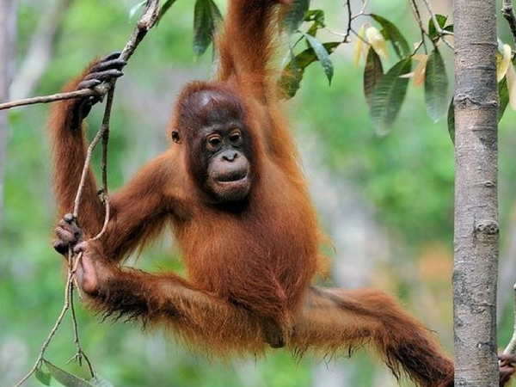
Orángután – élettere Borneó és Szumátra szigeteire szorult vissza, míg korábban Délkelet-Ázsiában is élt. A vadászatés az illegális állatkereskedelem mellett főleg élőhelye pusztulása fenyegeti.

Slide 21
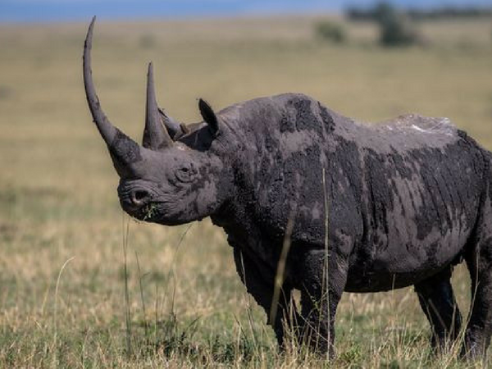
Keskenyszájú orrszarvú – Afrikában őshonos. A szavannákon él, növényevő. Több alfaja már kipusztult, az orvvarászat miatt a kihalás szélére került.

Slide 22
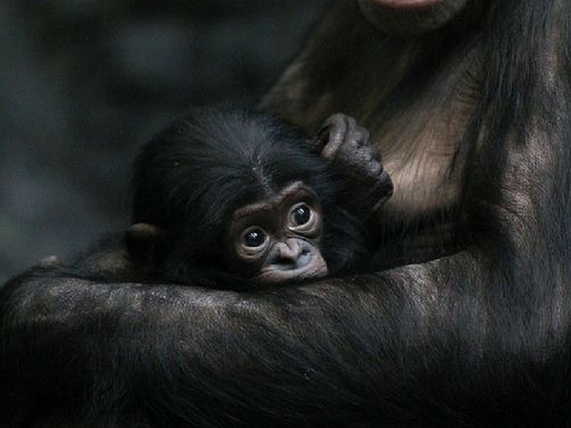
Bonobó – szabadon már csak a Kongó-medencében élnek (Afrika). Az utolsóként felfedezett emberszabású majomfaj. Az elmúlt két évtizedben számuk az orvvadászat miatt mintegy tízezerre csökkent.

Slide 23
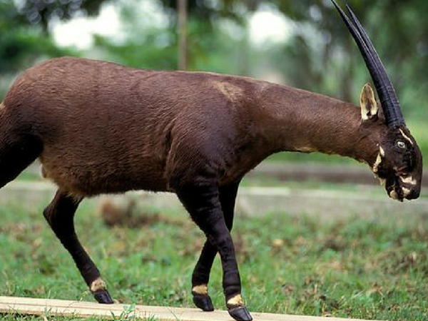
Vietnami antilop – Laosz és Vietnam területén honos (Ázsia). Egyike az utolsó patás állatoknak, amelyeket a tudomány megismert. A vietnami kormány védetté nyilvánította a fajt, vadászatát betiltotta.

Slide 24
„Akármilyen rövid a pillanat, mely része a mellettünk élő állatok életének, felélénkíti a miénket, és minden szempontból jobbá, tartalmasabbá teszi azt.“
(John Muir)

